Slide 1
Муниципальное бюджетное образовательное учреждение детский сад №74 «Гнездышко».
Тема: «Сущность НОД, как занимательного дела.»
Воспитатель:
Родина В.Н.
Волжский 2013.

Slide 2
Для системы дошкольного образования установлены Федеральные государственные требования.
Это первый в истории российского дошкольного образования документ, который на федеральном уровне определяет:
-какой должна быть Образовательная программа дошкольного учреждения;
-какое содержание реализовывать для достижения каждым ребенком оптимального для его возраста уровня развития с учетом его индивидуальных особенностей.

Slide 3
В тексте ФГТ не употребляется слово «занятие». Это не означает, что занятия в детском саду отменяются, в него вкладывается другой, самый широкий смысл- как занимательное дело, без отожествления его с занятием, как дидактической формой учебной деятельности.
Это занимательное дело основано на одной из специфических детских деятельностей (или нескольких таких деятельностях) интеграции различных детских деятельностей, осуществляемых совместно со взрослыми, и направлено на освоение детьми одной или нескольких образовательных областей (интеграция содержания образовательных областей). Реализация занятия, как дидактической формы учебной деятельности возможна только в старшем дошкольном возрасте.

Slide 4
Таким образом, «занятие» ,как специально организованная форма учебной деятельности в детском саду действительно отменяется. Занятием должна стать интересная для детей, специально организованная воспитателем специфическая детская деятельность, подразумевающая их активность, деловое взаимодействие и общение, накопление детьми определенной информации об окружающем мире, формирование определенных знаний, умений и навыков. Но процесс обучения остается. Педагоги продолжают «заниматься» с детьми. Между тем необходимо понимать разницу между «старым№ обучением и «новым»

Slide 5
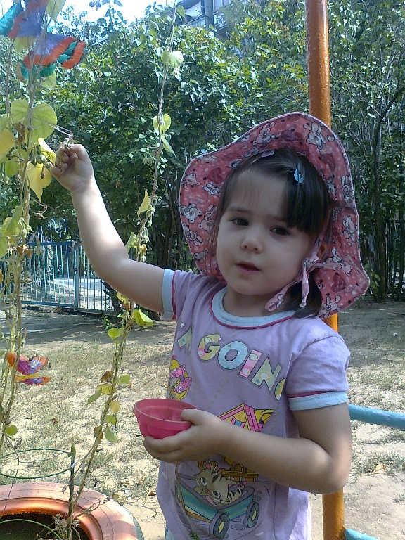
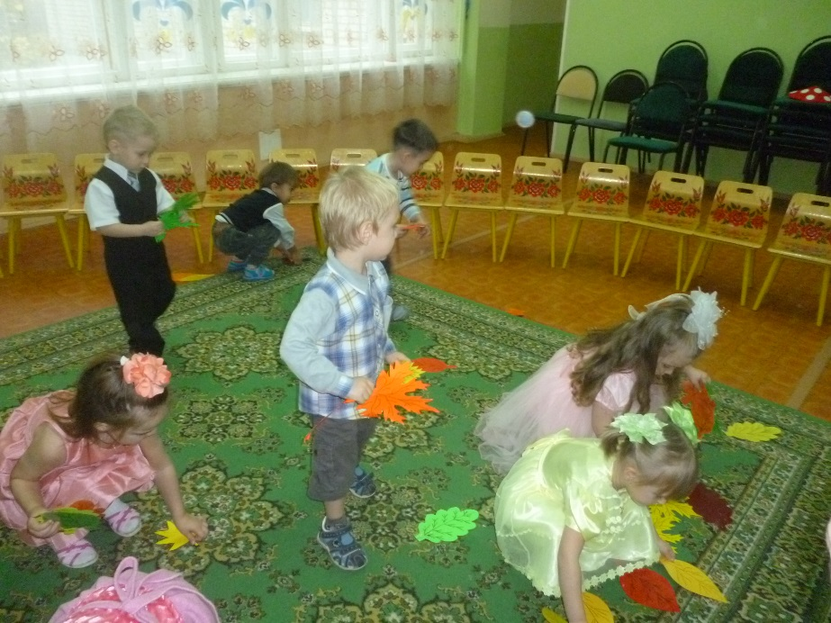
Образовательная деятельность с детьми осуществляется процессе реализации 10 образовательных областей.
К каждой образовательной области определены цель и задачи.
10 образовательных областей:
-физическая культура;
-здоровье;
-безопасность;
-социализация;
-труд;
-познание;
-коммуникация;
-чтение художественной литературы;
-художественное творчество;
-музыка.

Slide 6
Образовательные области реализуются через 8 видов детской деятельности.
Виды детской деятельности:
Двигательная– подвижные игры, игровые упражнения, соревнования, игровые ситуации, досуг, спортивные игры и упражнения, праздники, гимнастика(утренняя и пробуждения) .
Игровая– сюжетные игры, игры с правилами, пальчиковые игры, театрализованные игры, игры с речевым сопровождением.
Продуктивная— мастерская по изготовлению продуктов детского творчества, реализация проектов, мини-музеи, выставки, опытно-экспериментальная деятельность.
Трудовая– дежурство, поручения, задания, самообслуживание, совместные действия, реализация проекта.

Slide 7
Познавательно -исследовательская – наблюдение, экскурсия, решение проблемных ситуаций, экспериментирование, коллекционирование, реализация проекта, интеллектуальные игры, викторины, конструирование, увлечения.
Музыкально- художественная – слушание, импровизация, исполнение, экспериментирование, подвижные игры с музыкальным сопровождением, музыкально- дидактические игры.
Чтение художественной литературы – чтение, обсуждение, заучивание, рассказывание, беседа, театрализованная деятельность, самостоятельная художественная речевая деятельность, викторина, вопросы и ответы, презентации книг, выставки в книжном уголке, литературные праздники, досуги.
Коммуникативная– беседа, ситуативный разговор, речевая ситуация, составление и отгадывание загадок, игры, этюды и постановки, логоритмика.

Slide 8
С учетом ФГТ модель образовательного процесса должна предусматривать две составляющие:
1.Совместная деятельность взрослого и детей (НОД и режимные моменты);
2.Самостоятельная деятельность дошкольников.

Slide 9
Структура НОД.
1.Эмоциональный настрой, создающие мотивацию к деятельности(дидактическая игра, стих или герой);
2.Проговаривается проблема, пути решения. При затруднение- помощь педагога. По вопросам, подсказывающим решение проблемы (в диалоге, в разговоре, выслушиваются варианты решения);
3.Решение проблемы, открытие нового знания или умения : дети чувствуют, что они решили как…
4.Воспроизведение нового в типовой ситуации( решение проблемы дает новые знания, которые закрепляются типовыми играми, упражнениями);
5.Эмоциональный настрой на результат(радость успеха, оценка и самооценка);
6.Итог:Что нового узнали? Где может пригодиться?

Slide 10
Основной технологией организации НОД является: технология проблемно-диалогического обучения.
При реализации технологии проблемно-диалогического обучения главным и ведущим является сам ребенок, педагог только координирует его действия, создает проблемные и сюрпризные ситуации, в диалоге или с помощью вопроса помогает самостоятельно находить решение проблем.

Slide 11
Вопросы планирования:
Содержание программы обучения детей разбито на темы. Одна тема может занимать до 2-3 недель. С темой дети знакомятся в течение всего пребывания в детском саду в разных видах совместной с воспитателем деятельности.
В своей работе педагог должен пользоваться:
1.Планом тематических недель;
2.Тематическим планом на каждый день.

Slide 12
Подготовка педагога:
-Следование принципам программы- «Д/сад 2100» – мини-максимум.
-Строго соблюдение структуры и содержание НОД по технологии проблемно-диалогического обучения.
-Углубленное изучение научно-практического материала по данной теме.
-Тема должна совпадать с перспективно-календарным планом.
-Подготовка детей и родителей через проектную деятельность, акции , ИКТ, ТВ, день открытых дверей и другие мероприятия.
-Необходима тщательная подготовка и расположение оборудования, игр , пособий.

